Slide 1

Jetpack Compose - Moderni UI toolkit za razvoj Android aplikacija
Marko Stanković 1733
Tamara Milovanović 1647

Slide 2
Uvod
Istorijski pregled
Kotlin
Jetpack Compose
MVVM
Aplikacija
Zaključak

Slide 3


UVOD
Korisnike privlači kvalitetan i interaktivan korisnički interfejs
Često je prelomna tačka za korisnika pri izboru aplikacije
Jetpack Compose – alat koji se suočava sa izazovima modernih korisničkih interfejsa

Slide 4

ISTORIJSKI PREGLED
Početak razvoja Android operativnog sistema – Java
Prvobitno namenjen za interaktivnu televiziju
Ipak, najbolje prilagođen za veb programiranje
Džejms Gosling – Otac Jave, 1995.

Slide 5
ISTORIJSKI PREGLED
Legalna bitka između Google-a i Oracle-a
Oracle odlučuje da tuži Google na bazi kršenja autorskih prava
Ishod u korist Google-a
Da li bi korišćenje Jave ograničilo budućnost Android razvoja?
Od 2019. Kotlin postaje predloženi jezik za razvoj Android apliakcija

Slide 6

ISTORIJSKI PREGLED
Prva zvanična stabilna verzija Kotlina 2016.
Kotlin se danas aktivno koristi za izradu aplikacija na Android operativnom sistemu (XML layout ili Jetpack Compose)
Nova norma Androida
Google usvaja tzv. Kotlin-first politiku

Slide 7

Kotlin
Programski jezik opšte namene
Besplatan je i open-source
Statički tipiziran „pragmatičan” programski jezik inicijalno dizajniran za Java virtuelnu mašinu i Android
Kombinuje funkcionalno i objektno-orijentisano programiranje

Slide 8
Kotlin
Kotlin ima podršku za sve osnovne tipove podataka
Uvodi i posebne strukture – Pair, Triple, Data klase
Data klase imaju predefinisane funkcije članice za najčešće korišćene operacije nad podacima, kojima se smanjuje boilerplate kod
Dodatni specijalni tipovi:
• Any – majka svih drugih tipova osim nullable
• Unit – predstavlja samo jednu jedinicu
• Nothing – koristi se za funkcije koje se nikad ne završavaju

Slide 9
Kotlin
Funkcije – jedan od najbitnijih aspekata Kotlina
Definisanje i poziv funkcija – jako je slično drugim programskim jezicima:
fun imeFunkcije(<listaParametara>): <tipPovratnaVrednost> {telo funkcije}
Posmatranje funkcija kao promenljive – moguće je dodeliti funkciju promenljivoj
Operator za referenciranje metoda ::

Slide 10

Jetpack Compose
UI alat za Android development
Na tržištu od jula 2021 godine
UI elementi pisani potpuno u Kotlinu
Ponovna upotreba UI komponenata
Strukturisanje podataka korišćenjem COMPOSABLES

Slide 11
Jetpack Compose
Composable - odgovarajući UI element
Deklarativan stil programiranja – ne kako, nego šta
Mogućnost implementacija noćne teme i animacija
Izgrađen je na originalnoj Jetpack arhitekturi - redukcija boilerplate koda

Slide 12
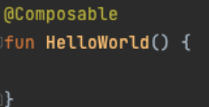
Composables
Composables – ime za Composable funkcije
Funkcija kao i svaka druga, ali sa anotacijom @Composable
Bez potrebe za nasleđivanjem klasa, redefinisanjem konstruktora ili drugih funkcija

Slide 13
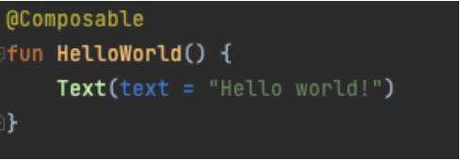
Composables
Poziv samih composable funkcija – Emitovanje UI-a
Prikazivanje "Hello world" texta izvršava se emitovanjem ugrađene Text composable funkcije

Slide 14

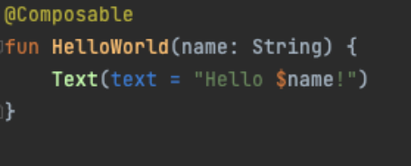
Composables
Prosleđivanje parametara radi kreiranja personalizovanih komponenata
Razmisljanje na fundamentalnom nivou - composables funkcije uzimaju prosleđene podatke i transformišu ih u UI elemente.

Slide 15
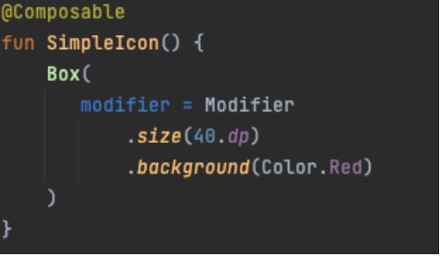

Compose modifajeri
Modifajer - svojstvo koje svaki composable poseduje
Određuje ponašanje UI elemenata
Koristi se takozvana dot sintaksa

Slide 16
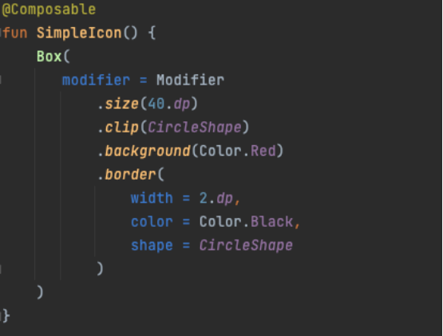

Compose modifajeri

Slide 17
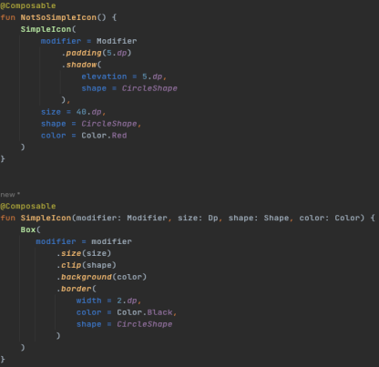
Compose modifajeri
Povećanje reusability naše ikoanice vrši se prosleđivanjem odgovarajućih parametara
Moguće je proslediti sam modifier kao parametar
Raspored navodjenja parametara je biran

Slide 18
Životni ciklus composable elemenata
Kompozicija(Composition) - poziv composable funkcije
Composition steck
Rekompozicija – ponovni poziv composable funkcija (re-invoke)
Rekompozicija se dešava prilikom promene stanja (takovanih state elemenata)

Slide 19
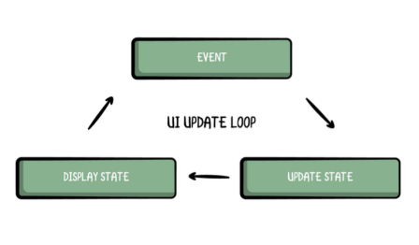
Stanja
Stanje predstavlja bilo koju vrednost koja se moze menjati kroz vreme.
Stanje je promenljiv podatak od koga zavisi prikaz korisničkog interfejsa
UI update loop (UI petlja ažuriranja)

Slide 20
Multidirekcioni tok podataka
Tri glavna koncepta UI petlje ažuriranja su:
Event - spoljašnji događaj, odnosno ulaz u našu petlju, generisan od strane korisnika ili nekog drugog dela programa
Update state hendler događaja koji reaguje na sam događaj i adekvatno ažurira naše stanje
Display state - u ovom koraku UI se ažurira i prikazuje novo stanje

Slide 21
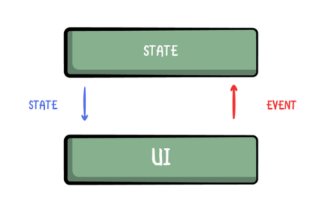
Unidirekcioni tok podataka - Promena stanja ima samo jedan smer
"Stanje se kreće dole, a događaji gore"
Komponente koje prikazuju stanje su jasno razdvojene od komponenti koje skladište to stanje i menjaju ga

Slide 22
Beneficije koje pruža unidirekcioni tok podataka:
Testiranje - pošto je UI odvojen od stanja, moguće je izolovano testirajne svake komponente
Enkapsulacija stanja – kako se stanje menja na samo jednom mestu, verovatnoća nekonzistentnosti stanja je minimalna
Konzistentnost UI-a – pošto UI konstantno posmatra stanje, on momentalno reaguje na njegove promene i ažurira se
Samo jedan izvor informacija - pošto UI i model više ne dele vlasništvo nad stanjem, ono je prisutno na samo jednom mestu i uvek predstavlja pravu informaciju
Jasno definisana odgovornost za ažuriranje - jasno je definisana uloga svake komponente. UI samo generiše događaje i samo korisnik interaguje sa njim, dok model menja stanje kao odgovor na događaje, ali ne radi sa samim UI komponentama, pa nema odgovornost njihovog ažuriranja

Slide 23
Osnovne ugrađene komponente
Box, Column i Row
Text
TextField i OutlinedTextField,
Buttons
Progress bars
Dijalozi
Scafold
Liste
Itd.

Slide 24
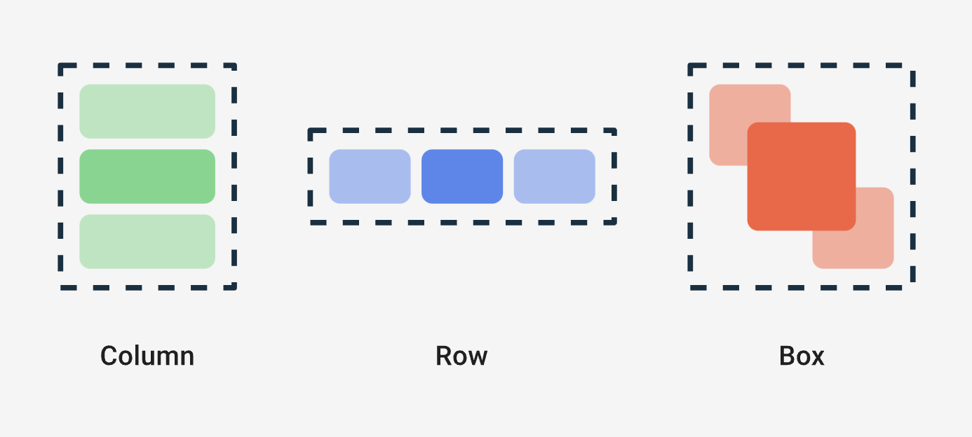
Box, Column i Row
Navedene composable funkcije koriste se za organizaciju child elemenata na ekstanu.
BOX
Smešta svoje child elemente jedne preko drugih
COLUMN
Smešta svoje child elemente verikalno
ROW
Smešta svoje child elemente horizontalno

Slide 25
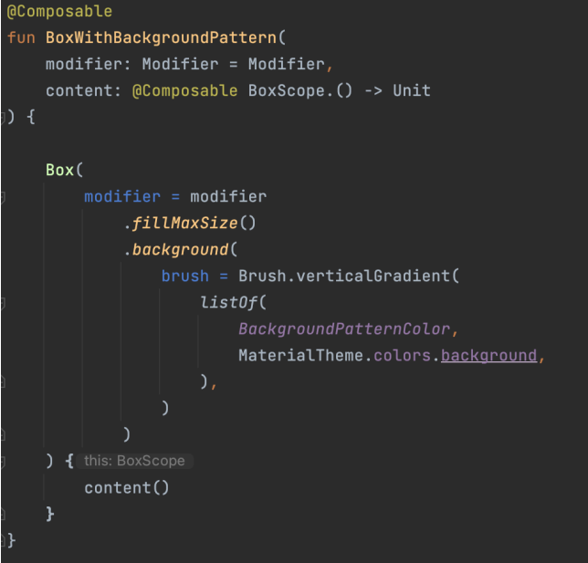


Slide 26
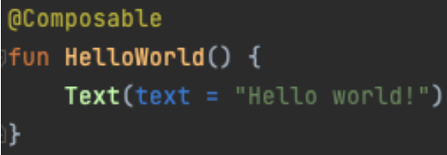

Text
Uloga komponente je prikaz teksta na ekranu.
Jedna od najprimenjenijih funkcija
Veliki broj parametara kao što su: font, style, fontStyle, fontWeight, textAlign, overflow, maxLines

Slide 27
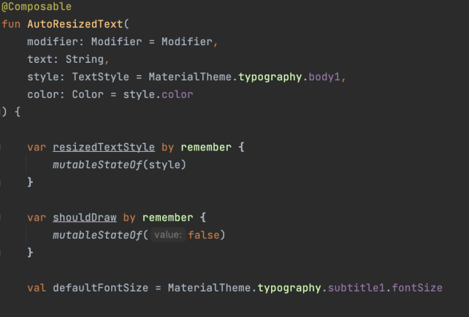

Slide 28
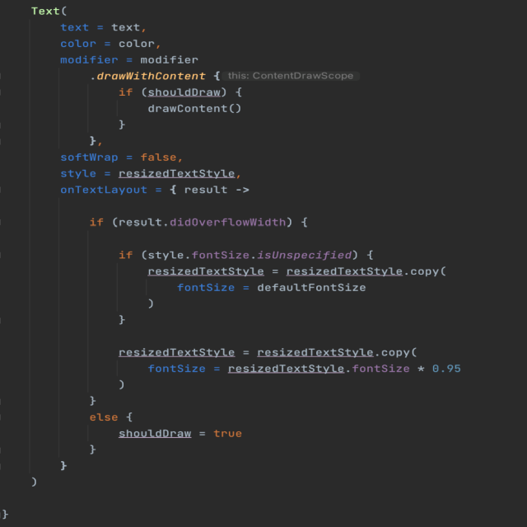

Slide 29

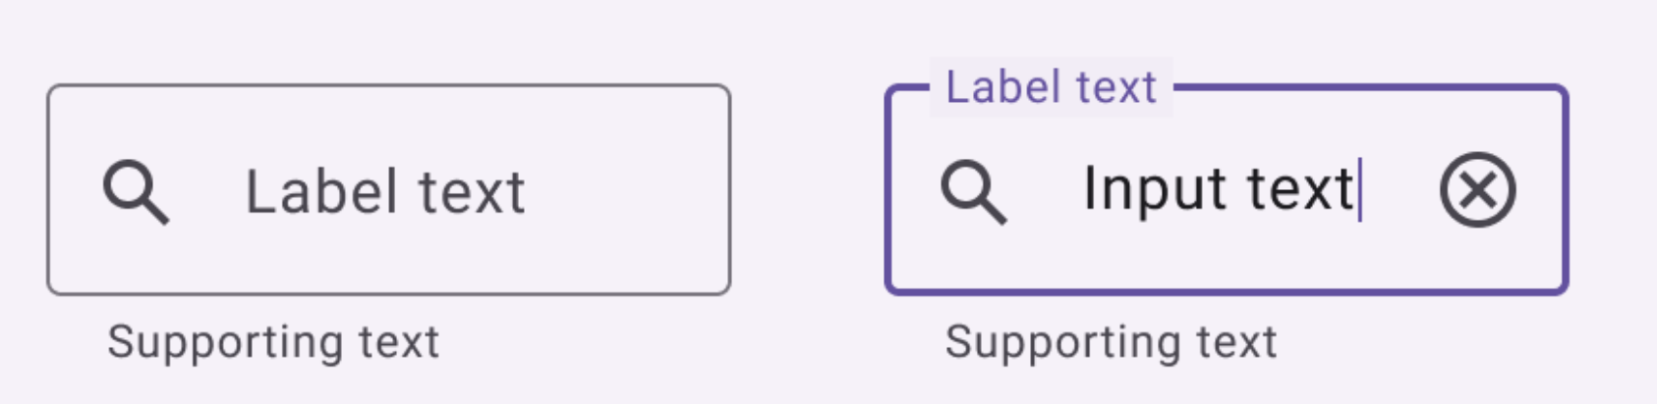
TextField i OutlinedTextField
TextField - Služi za unos teksta
OutlinedTextField – Takoše služi za unos teksta. Implementira TextField i predstavlja njegovu ulepšanu verziju

Slide 30
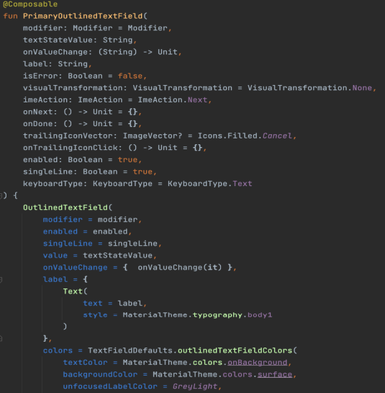
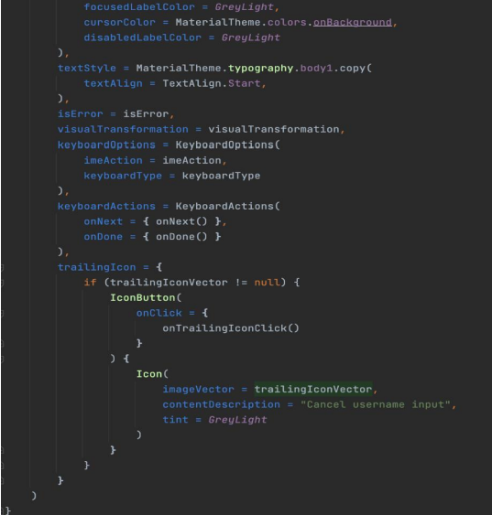

Slide 31
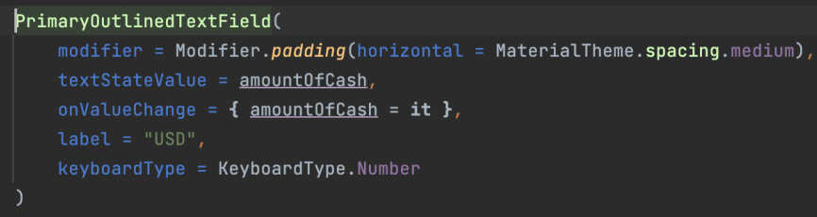
7*50 = 350
7*7=49
Usteda od skoro 300 linija koda

Slide 32




Buttons
Jetpack Compose sadrži funkcije za veliki broj dugmića kao što su Button, IconButton, RadioButton, FloatingActionButton

Slide 33
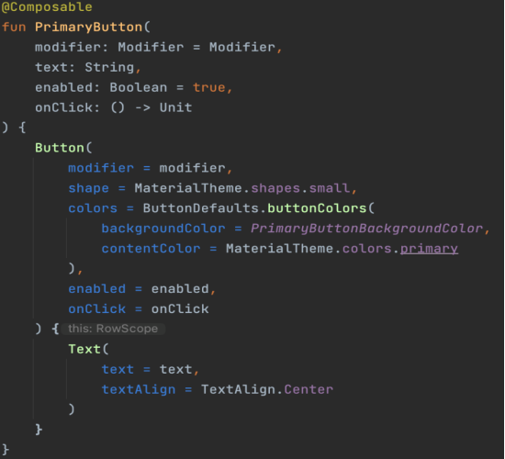

Slide 34
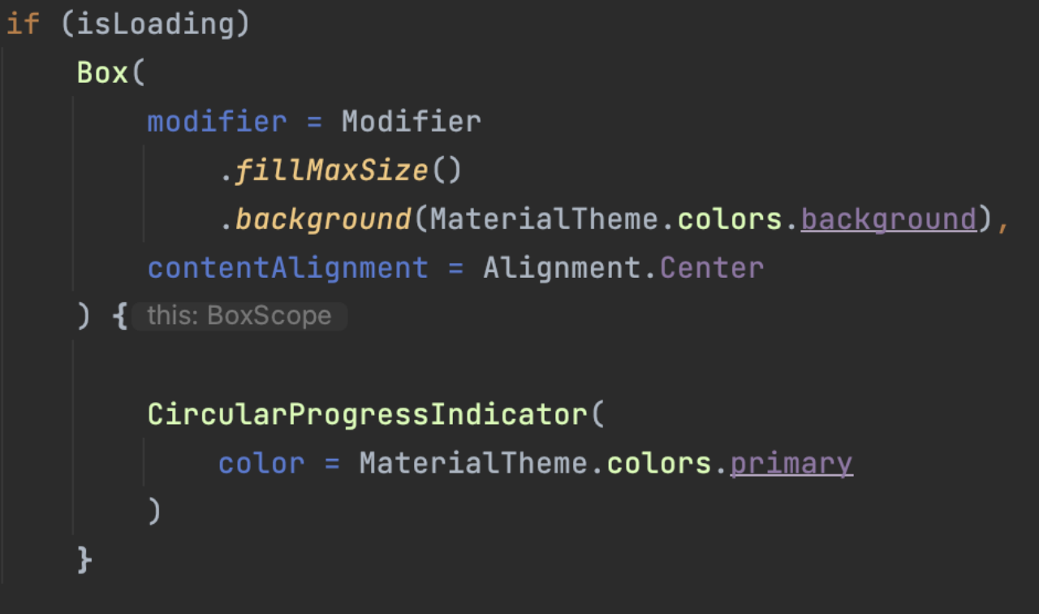
Progress Bars
Progress barovi su neizostavni deo svake aplikacije jer je čine dinamičnijom. Ukoliko je potrebno obaviti neko učitavanje, poput poziva ka serveru, dobra praksa je ubacivanje progress bara koji će korisniku naglasiti da postoji učitavanje koje treba sačekati

Slide 35
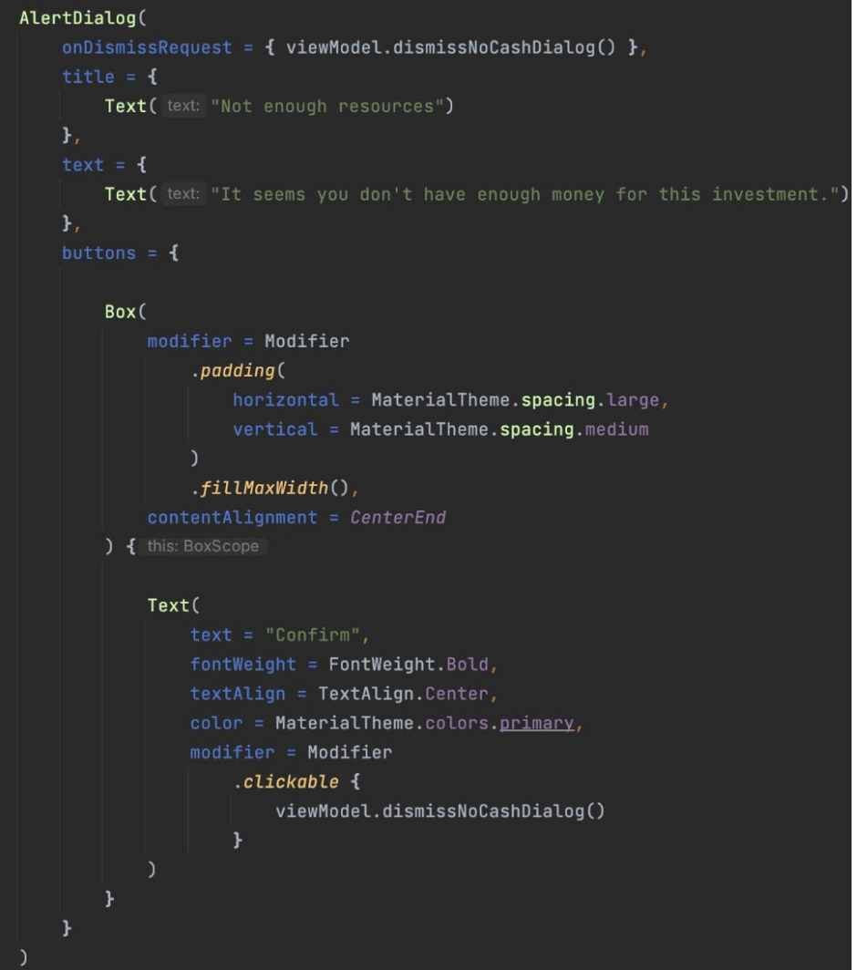
Dijalozi
Dijalozi predstavljaju metod da se na interaktivan način korisniku iznesu odgovarajuća obaveštenja ili dobiju dodatne informacije za obavljanje neke akcije.

Slide 36
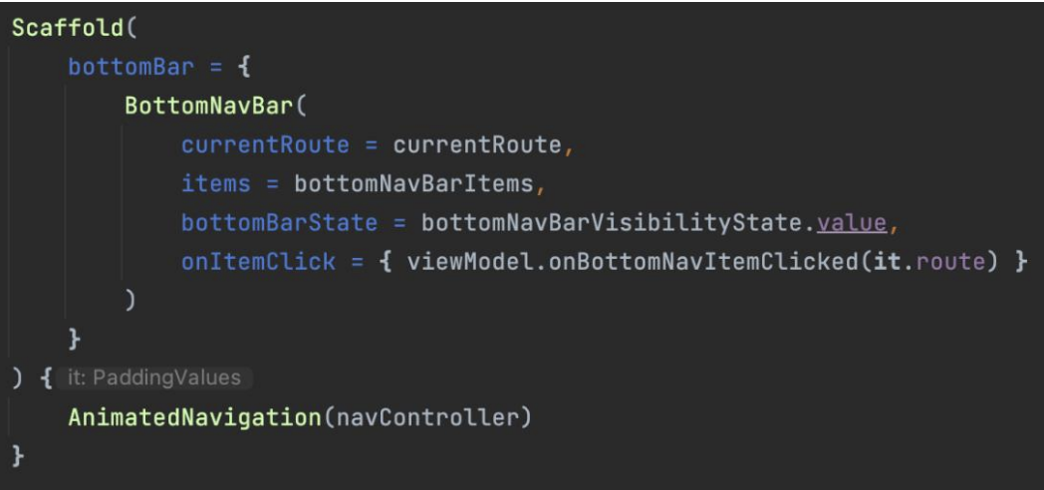

Scaffold
Scaffold je novina koju uvodi Jetpack Compose. Ideja je da postavi layout koji prati material design, odnosno predstavlja podlogu za specijalne komponente koje se često koriste u okviru Material design-a, kao što su BottomNavigationBar, BottomSheet, SideSheet, FloatingActionButton...

Slide 37
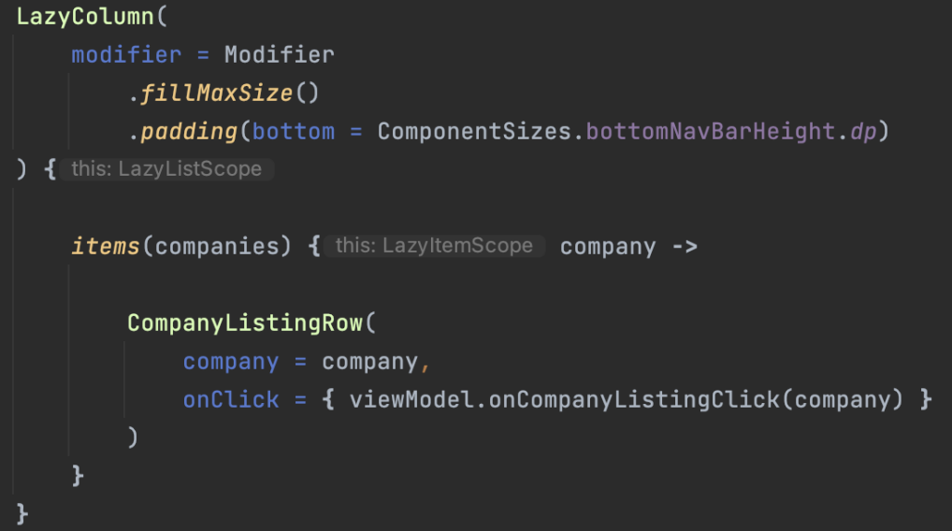
Liste
Prikaz liste elemenata je podrazumevana pojava u modernim aplikacijama. Da bismo prikazali element u listi moramo da kreiramo adapter za taj tip elemenata koji će da definiše kako se on prikazuje u listi. Zadatak se dodatno komplikuje ukoliko želimo da jedna lista ima više različitih tipova elemenata. Ako poželimo da lista bude lazy-loading. Jetpack Compose je konačno odgovorio na žalbe developera i uvodi mnogo lakše rešenje: LazyColumn i LazyRow.

Slide 38


Jetpack Compose i XML (poređenje)
XML layout je u prošlosti bio ustaljen način za oblikovanje korisničkih interfejsa u Android aplikacijama. Međutim, nedavno je Jetpack Compose, deklarativni alat za dizajniranje interfejsa, postao snažna alternativa koja i dalje stiče sve veću popularnost. Jetpack Compose značajno transformiše pristup pisanju korisničkih interfejsa u Android okruženju. Umesto da se elementi interfejsa konstruišu putem XML-a, sada se koriste Composable metode za programsko kreiranje ovih elemenata.
VS

Slide 39
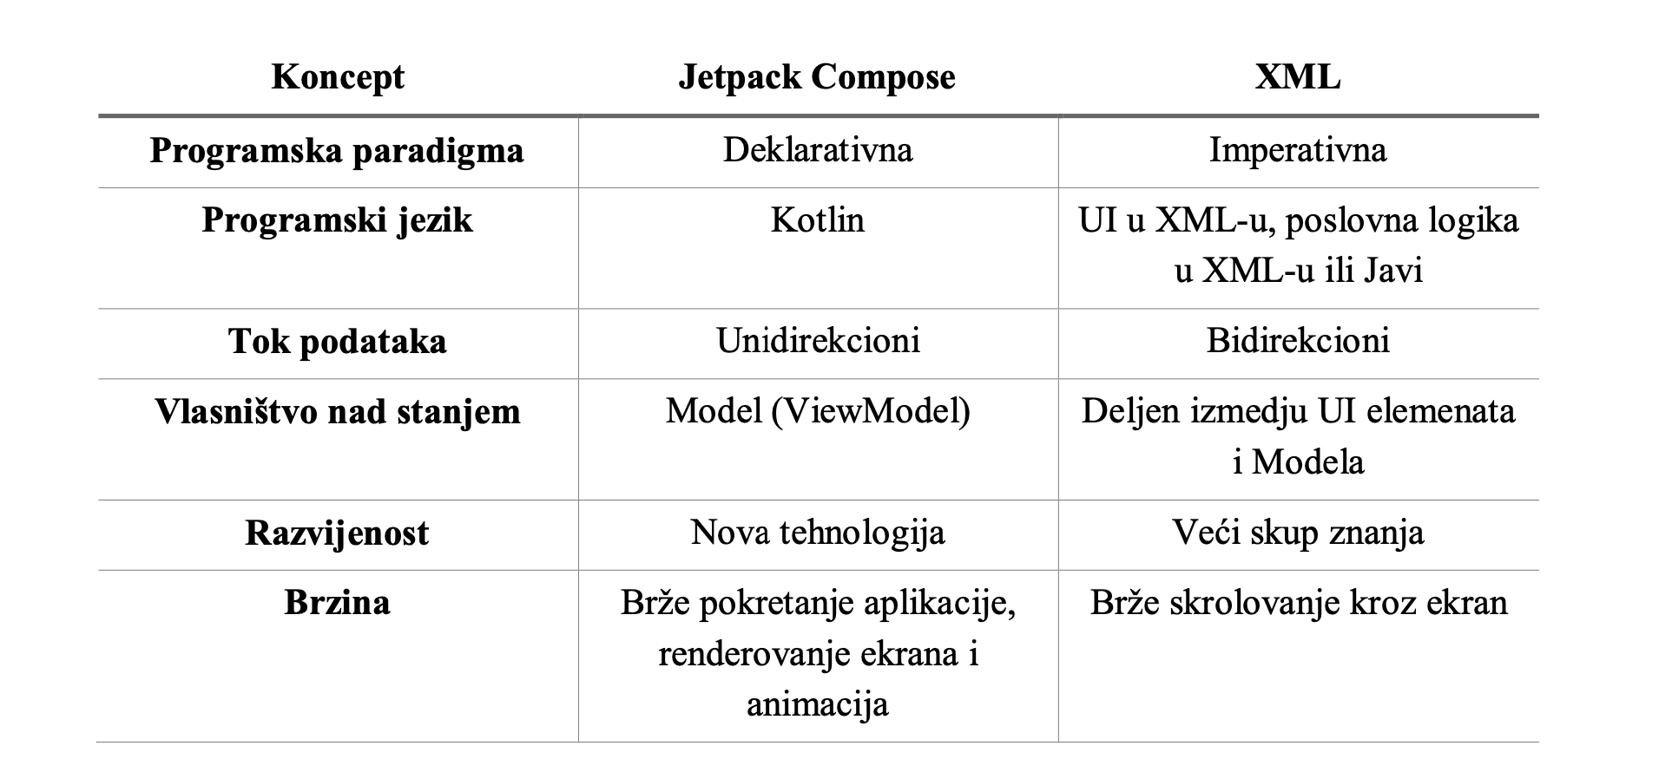

Slide 40
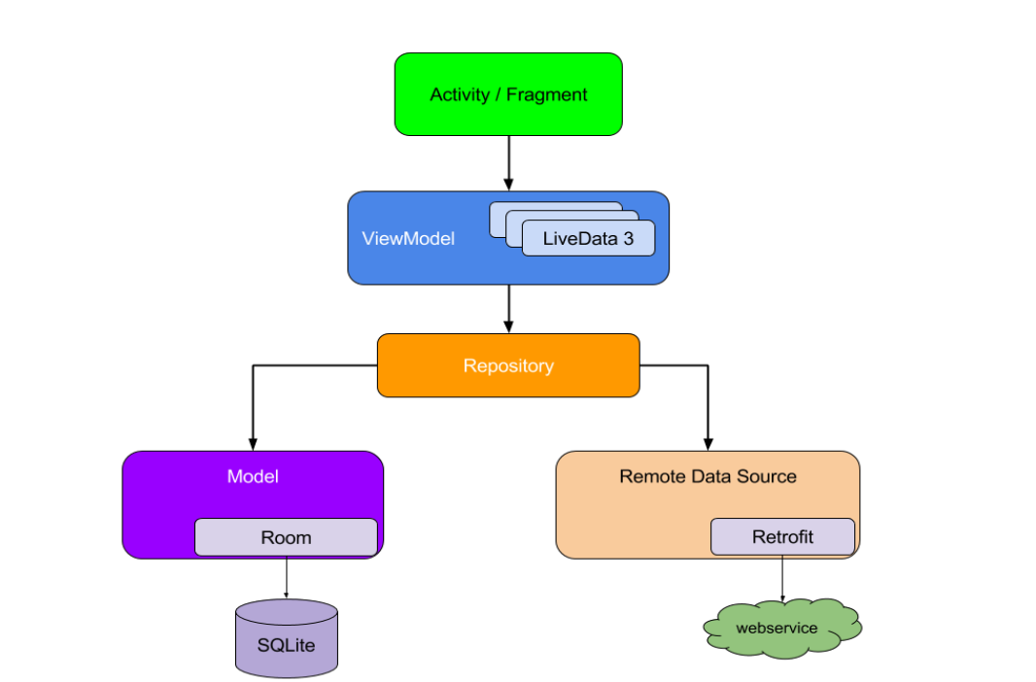
MVVM(Model, View, ViewModel)
Softver dizajn obrazac koji razdvaja korisnicki interfejs (UI) od logike upravljanja
Sadrzi tri komponente:
Model
View
ViewModel

Slide 41
Model​
Sastoji se od klasa podataka. Model interaguje sa izvorima podataka koji mogu biti razliciti i obezbedjuje potrebne metode za kreiranje podataka​
View​
Predstavlja sloj koji pokazuje podatke upravljanjem korisnickog interfejsa. Prikazuje podatke koje je dobio od View-Modela​
ViewModel ​
Veza između Veiw i Modela. Prosleđuje informacije od View-a ka Model-u, ali i podatke od Model-a​ koje View treba da prikaze korisniku​

Slide 42
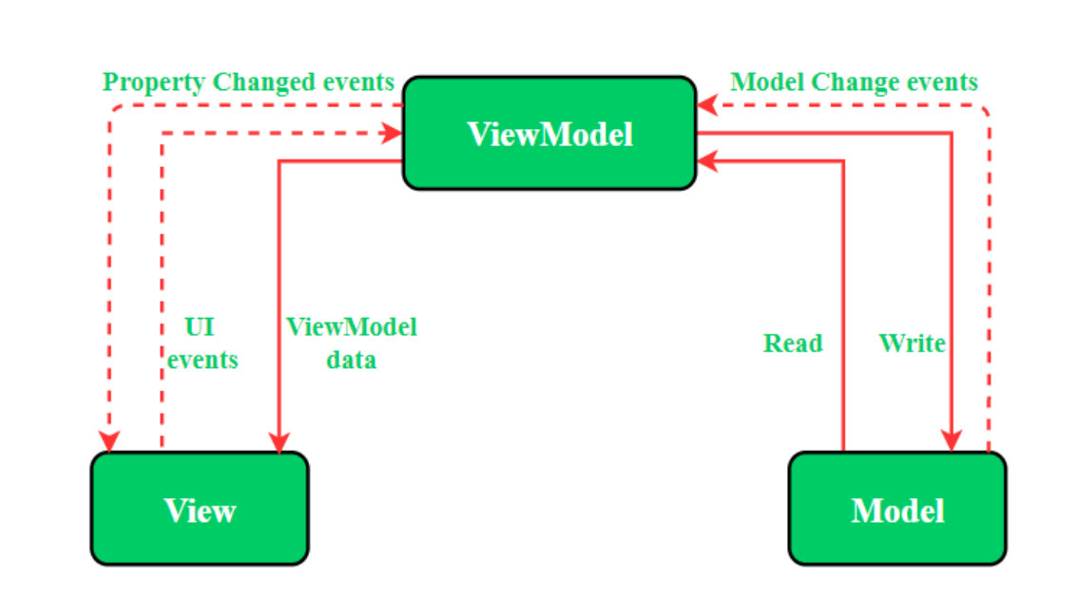
Kako funkcioniše MVVM?

Slide 43
Aplikacija Demo

Slide 44
Zakljucak
Android operativni sistem je prošao kroz značajnu evoluciju od svog početka, a razvoj programskog jezika koji se koristi za izradu aplikacija za ovu platformu igra ključnu ulogu u tom procesu. Java je bila dominantni jezik za Android development, ali ga je zamenio Kotlin. Kotlin omogućava programerima da pišu čist i efikasan kod, podržavajući koncepte funkcionalnog programiranja kao što su čiste funkcije, rekurzija, i referential transparency
Jetpack Compose donosi sveže perspektive u svet Android developmenta. Ovaj alat omogućava programerima veću slobodu i fleksibilnost u dizajniranju korisničkog interfejsa, istovremeno unapređujući performanse aplikacija. Iako su izazovi i dalje prisutni, Jetpack Compose je značajan korak ka postizanju dinamičkog i korisnički prilagodljivog UI-a u Android aplikacijama, pridajući veći značaj funkcionalnom programiranju u tom procesu

